Slide 1

Email

Slide 2

1. Apa itu Email ?
Email atau e-mail adalah singkatan untuk Electronic Mail, atau dalam bahasa Indonesia berarti surat elektronik.
Email dari mulai ditulis, dikirim, hingga diterima dan dibaca semuanya ditangani secara elektronis. Umumnya email dibuat (atau ditulis)
menggunakan Mail User Agent (MUA) lebih umum dikenal sebagai Email client), kemudian proses pengiriman ditangani oleh Mail Transfer Agent (MTA) yang sering juga disebut sebagai mail server. MUA juga digunakan untuk membuka dan membaca email kembali.

Slide 3

Sistem pengalamatan pada email menggunakan format identitas dan domain yang digabung menggunakan karakter @ (at, dibaca et).
Misalnya email saya adalah di_sudar @yahoo.co.id.
Artinya email saya bernama di_sudar provider yang digunakaan adalah yahoo.com
Sehingga alamat lengkap email adalah penggabungan nama dengan penyedia tersebut yang dibatasi oleh char@.

Slide 4

2. Sejarah Singkat mengenai email
Surat elektronik sudah mulai dipakai di tahun 1960-an. Pada saat itu Internet belum terbentuk, yang ada hanyalah kumpulan 'mainframe' yang terbentuk sebagai jaringan.
Mulai tahun 1980-an, surat elektronik sudah bisa dinikmati oleh khalayak umum.

Slide 5

3. Apa kelebihan dan kekurangan email
3.1 Kelebihan menggunakan email :
Cepat (sangat cepat ) karena hanya perlu beberapa menit (ketik dan send)
Dapat mengirim file [ attactment seperti file doc, excel, mp3, gambar, video dan lain-lain ]
kapan saja dan dimana saja [ tidak ada perbedaan lokasi dan waktu ]
Mudah [ karena kita cukup mengetik di komputer ]
multiple send [ dapat mengirim ke beberapa orang sekaligus ]
biaya lebih murah karena internet sekarang sudah mulai agak murah di Indonesia

Slide 6
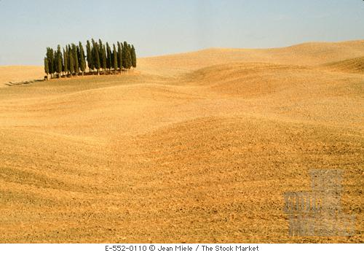
3.2 Kekurangan menggunakan email :
harus online [ connect ke internet ]
text dan gambar only yang dapat dikirim [ tidak bisa kirim paket / barang
tidak connect internet dan check maka kita tidak akan tahu yang kita kirim sudah dibalas atau belum
harus ingat username dan password
ladang virus juga bagi yang tidak mengerti

Slide 7
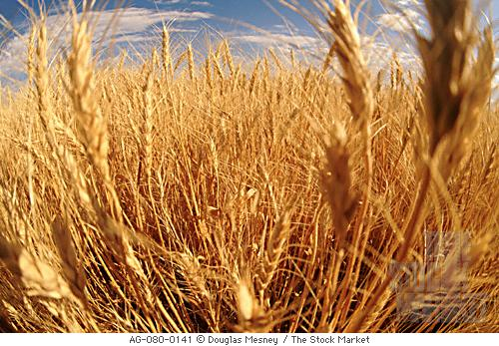
4. Siapa penyedia Email
ISP setiap kita daftar account untuk berlangganan internet dipastikan kita diberikan minimal satu account email dengan akhiran nama isp tersebut. Misalnya CBN maka namaAnda@cbn.net.id.
WEB MAIL. Website yang menyediakan fasilitas email, contoh contoh penyedia email terbesar adalah Yahoo mail, Google mail, MSN Mail [ hotmail ] dan masih banyak lainnya dan itu disediakan GRATIS.

Slide 8

5. Cara membuat email
Untuk membuat email pada yahoo.co.id, anda harus terlebih masuk ke websitenya: adapun alamat websitenya: www.yahoo.co.id
Dengan cara menggunakan ‘BROWSER', seperti Internet Explorer atau Mozilla Firefox. Metode ini disebut sebagai web-based, artinya kita menggunakan media web sebagai perantara ke kotak surat elektronik.

Slide 9
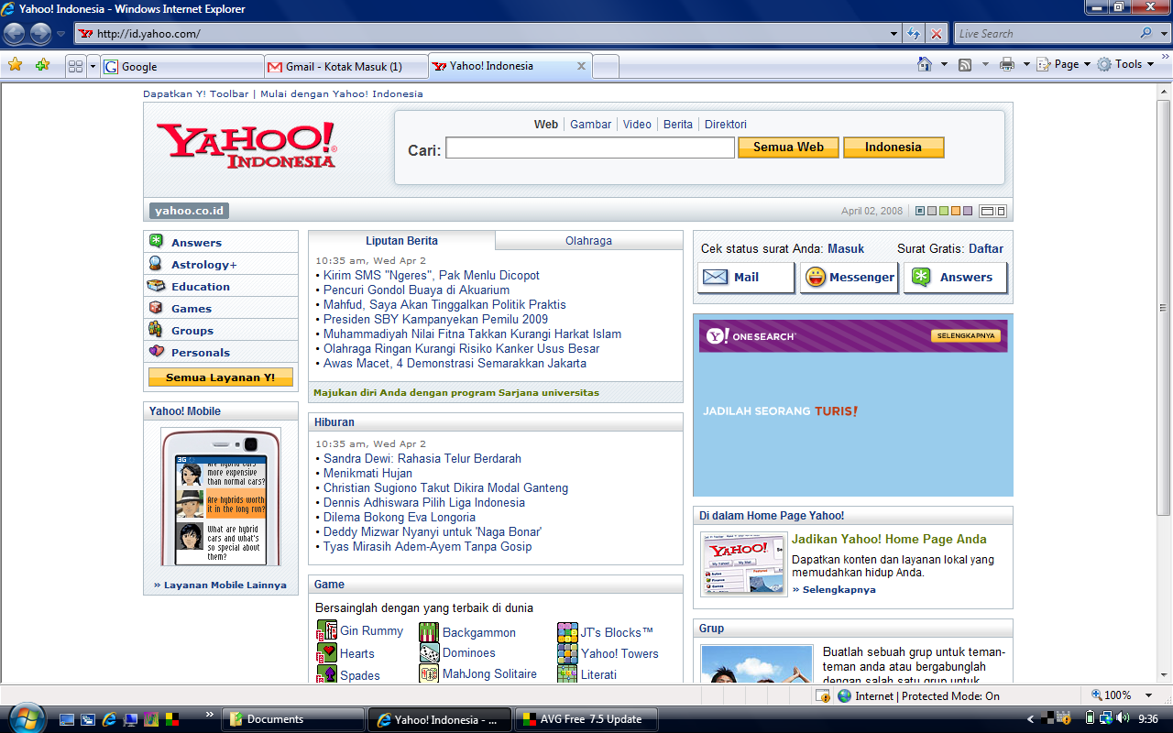
Setelah anda memasuki websitenya, maka akan muncul layar seperti ini:
Gb.1 Tampilan Yahoo Indonesia

Slide 10

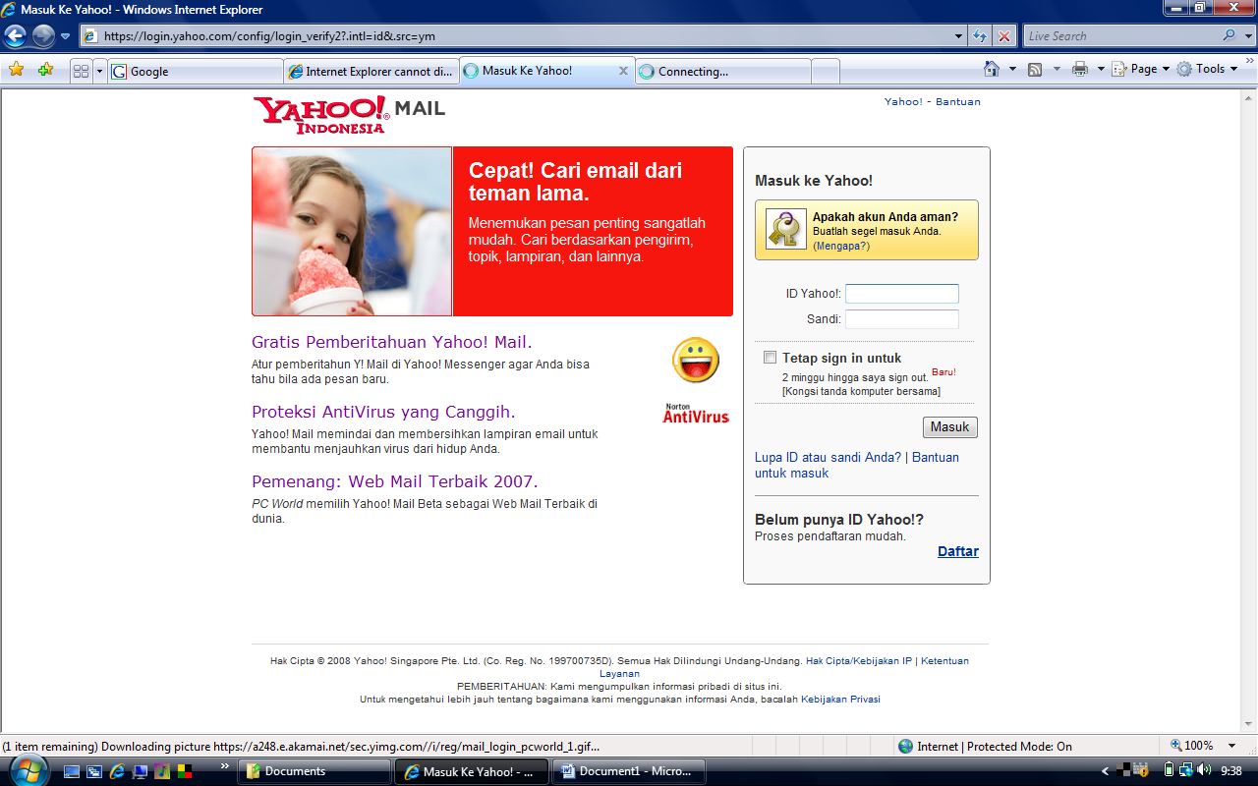
Kemudian klik “MAIL”, maka muncul layar seperti ini:
Klik
DAFTAR
Gb.2 Tampilan Yahoo Mail

Slide 11
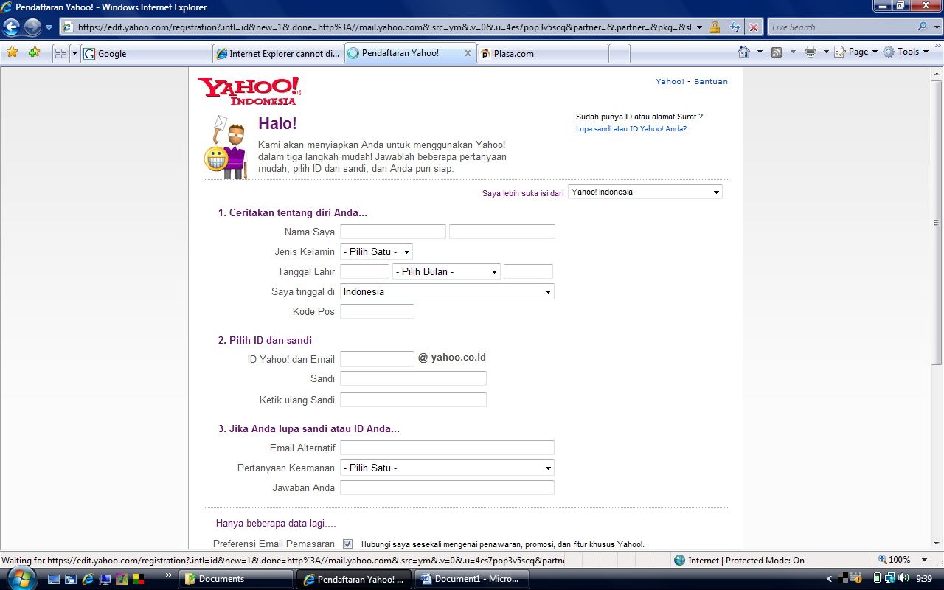
Untuk membuat email klik “DAFTAR”, maka akan muncul seperti ini:
Isi Biodata
Tentukan nama email anda
Ketikkan Password
Tidak usah diisi
Gb.3 Silahkan isi biodata anda………..

Slide 12
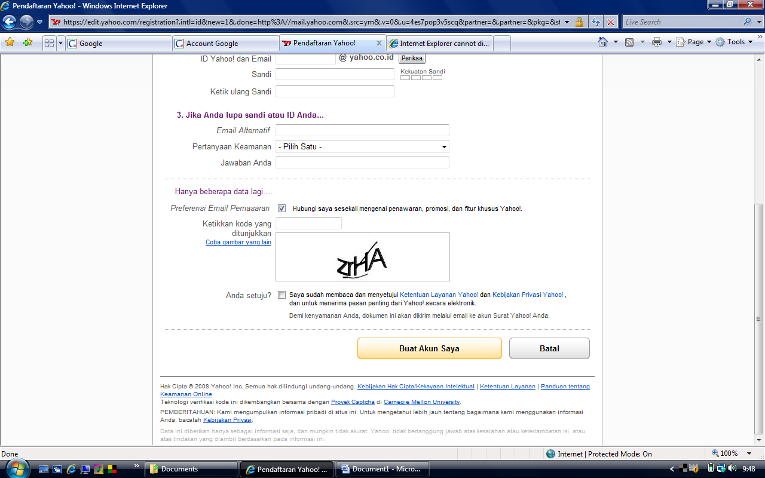
Ketikkan Password yg ada dibawah
Ceklist
Klik Buat Akun Saya
Gb.4 Tampilan isi Biodata

Slide 13

6. Cara menggunakan email
Yang utama adalah saat Anda ingin menggunakan email adalah Anda harus Login

Slide 14

Isi username [ id Anda ] dan password kemudian klik sign-in.
KLIK Disini
Gb.5 Tampilan penggunaan email

Slide 15
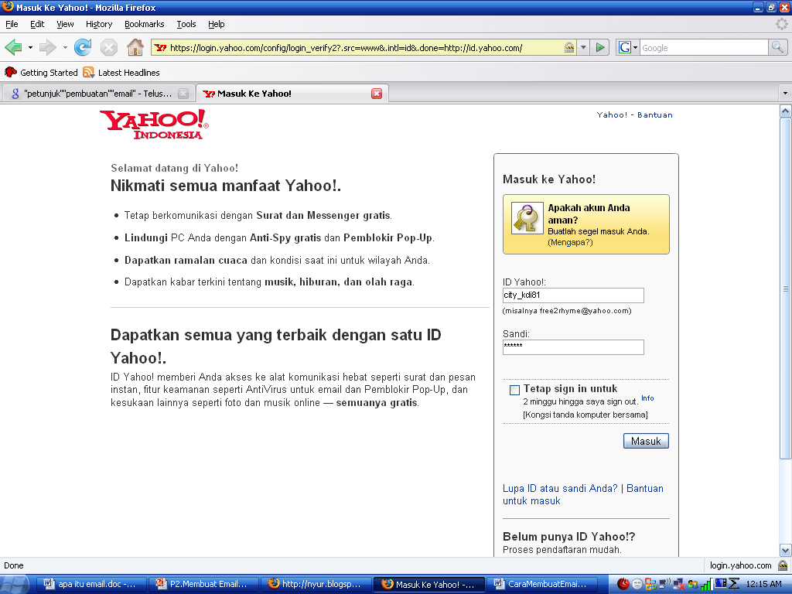
Ketik Password
Ketik Yahoo id
Klik
Gb.6 Tampilan Masuk ke Yahoo

Slide 16
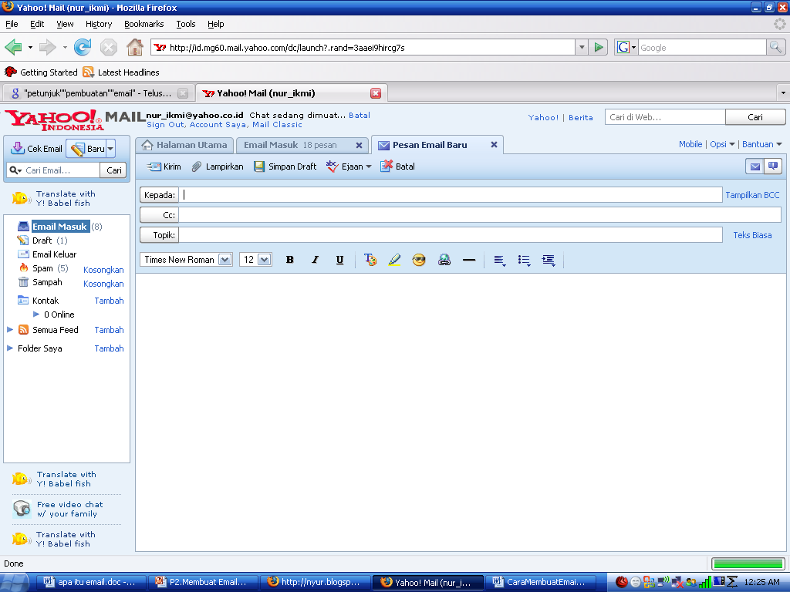
Gb.7 Tampilan yahoo untuk membuat email

Slide 17

7. CARA MENGIRIM E-MAIL
Setelah data yang akan kita kirim jadi tujuan yang akan dikirimi [ id tujuan ] harus ada dan kemudian klik kirim.

Slide 18

7. CARA MENGIRIM E-MAIL
Data - data yang akan kita kirim ke tujuan harus kita mengetahui alamat yang akan dikirimi [ id tujuan ] harus ada dan kemudian klik kirim.

Slide 19

8. Cara membuka email

